Slide 1
第 6 章
局域网介质访问子层

Slide 2
主要内容
6.1 局域网概述
6.2 局域网拓扑结构和传输介质
6.3 局域网技术
6.4 局域网的IEEE 802系列标准
6.5 扩展的局域网
6.6 虚拟局域网
6.7 高速以太网
6.8 其他种类的高速局域网
6.9 无线局域网

Slide 3
6.1 局域网概述
局域网产生的原因
  80年代，微型机发展迅速，彼此需要相互通信（近距离），共享资源；
  分布式的网络应用：分布式计算，分布式数据库
定义
  局域网是一种将小区域内的各种通信设备互连在一起的通信网络。
局域网的基本特点
  高数据传输率（10 ~ 1000 Mbps）
  短距离（0.1 ~ 10 km）
  低出错率（10⁻⁸ ~ 10⁻¹¹）
局域网发展趋势
  高速，10G Ethernet
  移动，无线局域网 IEEE 802.11

Slide 4
局域网最主要的特点是：网络为一个单位所拥有，且地理范围和站点数目均有限。
局域网具有如下的一些主要优点：
  能方便地共享昂贵的外部设备、主机以及软件、数据。从一个站点可访问全网。
  便于系统的扩展和逐渐地演变，各设备的位置可灵活调整和改变。
  提高了系统的可靠性、可用性和残存性。

Slide 5
6.2 局域网拓扑结构和传输介质
传输介质
  双绞线
  基带同轴电缆
  光纤
  无线

Slide 6

局域网的拓扑
集线器
星形网
总线网
匹配电阻
干线耦合器
环形网
树形网

Slide 7
6.3 局域网技术
6.3.1 媒体共享技术(信道分配)
静态划分信道
  频分复用
  时分复用
  波分复用
  码分复用
动态媒体接入控制（多点接入）
  随机接入
  受控接入 ，如多点线路探询(polling)，或轮询。

Slide 8
  动态分配
    信道分配模型的五个基本假设：
      站点模型：每个站点是独立的，并以统计固定的速率产生帧，一帧产生后到被发送走之前，站点被封锁；
      单信道假设：所有的通信都是通过单一的信道来完成的，各个站点都可以从信道上收发信息；
      冲突假设：若两帧同时发出，会相互重叠，结果使信号无法辨认，称为冲突。所有的站点都能检测到冲突，冲突帧必须重发；
      连续时间和时间分槽（确定何时发送）；
      载波监听和非载波监听（确定能否发送）。

Slide 9
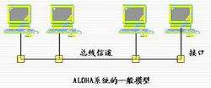

Slide 10
6.3.2 信道分配协议
1 ALOHA协议
70年代，Norman Abramson设计了ALOHA协议
-多用户共享单一信道，并由此产生冲突，这样的系统称为竞争系统；
  目的：解决信道的动态分配，基本思想可用于任何无协调关系的用户争用单一共享信道使用权的系统；
  分类：纯ALOHA协议和分槽ALOHA协议
纯ALOHA协议
  基本思想：用户有数据要发送时，可以直接发至信道；然后监听信道看是否产生冲突，若产生冲突，则等待一段随机的时间重发;
    Fig. 4-1

Slide 11
  信道效率
    假设：帧长固定，无限个用户，按泊松分布产生新帧，平均每个帧时（frame time）产生S帧（0 < S < 1）；发生冲突重传，新旧帧共传k次，遵从泊松分布，平均每个帧时产生G帧；
    吞吐率 S = GP₀，P₀为发送一帧不受冲突影响的概率；
    一个帧时内产生k帧的概率：Pr[k] = G^{k}e^{-G}/k!，两个帧时平均产生2G个帧，在冲突危险区内无其它帧产生的概率为：P₀ = e^{-2G}，所以 S = Ge^{-2G}；
      Fig. 4-3
    效率：信道利用率最高只有18.4%.

Slide 12
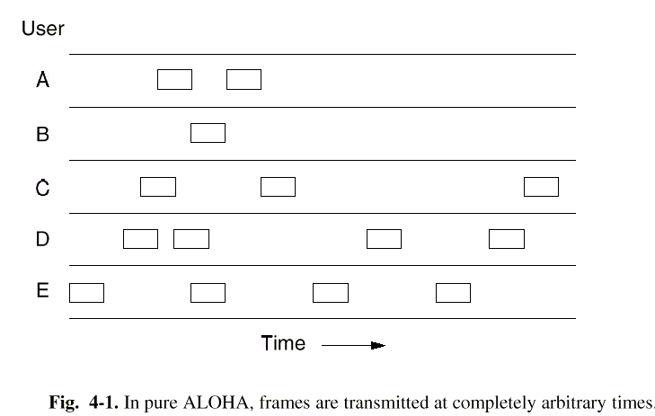

Slide 13
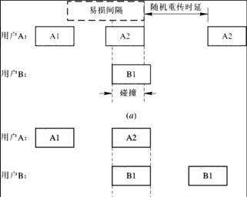

Slide 14
分槽ALOHA协议
  基本思想：把信道时间分成离散的时间槽，槽长为一个帧所需的发送时间。每个站点只能在时槽开始时才允许发送。其他过程与纯ALOHA协议相同。比纯ALOHA协议减少了冲突的可能。
  信道效率
    冲突危险区是纯ALOHA的一半，所以P₀ = e^{-G}，S = Ge^{-G}；
      Fig. 4-2
    与纯ALOHA协议相比，降低了产生冲突的概率，信道利用率最高为36.8%。
      Fig. 4-3

Slide 15
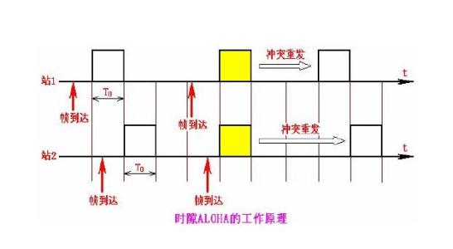

Slide 16
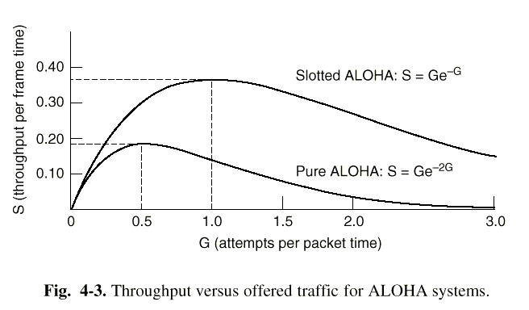

Slide 17
2 载波监听多路访问协议CSMA（Carrier Sense Multiple Access Protocols）
载波监听（Carrier Sense）
  站点在为发送帧而访问传输信道之前，首先监听信道有无载波，若有载波，说明已有用户在使用信道，则不发送帧以避免冲突。
  局域网是基带传输，但沿用此名称。
多路访问（Multiple Access）
  多个用户共用一条线路
1-坚持型CSMA（1-persistent CSMA）
  原理
    若站点有数据发送，先监听信道；
    若站点发现信道空闲，则发送；
    若信道忙，则继续监听直至发现信道空闲，然后完成发送；
    若产生冲突，等待一随机时间，然后重新开始发送过程。

Slide 18

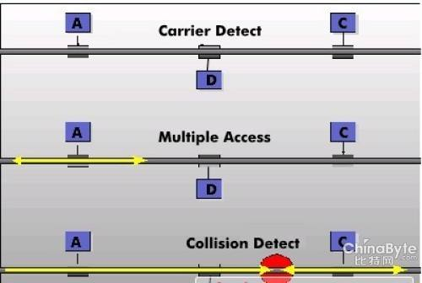

Slide 19
  优点：减少了信道空闲时间；
  缺点：增加了发生冲突的概率；
  广播延迟对协议性能的影响：广播延迟越大，发生冲突的可能性越大，协议性能越差；
非坚持型CSMA（nonpersistent CSMA）
  原理
    若站点有数据发送，先监听信道；
    若站点发现信道空闲，则发送；
    若信道忙，等待一随机时间，然后重新开始发送过程；
    若产生冲突，等待一随机时间，然后重新开始发送过程。
  优点：减少了冲突的概率；
  缺点：增加了信道空闲时间，数据发送延迟增大；
  信道效率比 1-坚持CSMA高，传输延迟比 1-坚持CSMA大。

Slide 20
p-坚持型CSMA（p-persistent CSMA）
  适用于分槽信道
  原理
    若站点有数据发送，先监听信道；
    若站点发现信道空闲，则以概率p发送数据，以概率q =1- p 延迟至下一个时槽发送。若下一个时槽仍空闲，重复此过程，直至数据发出或时槽被其他站点所占用；
    若信道忙，则等待下一个时槽，重新开始发送；
    若产生冲突，等待一随机时间，然后重新开始发送。
五种多路访问协议性能比较
  Fig. 4-4

Slide 21
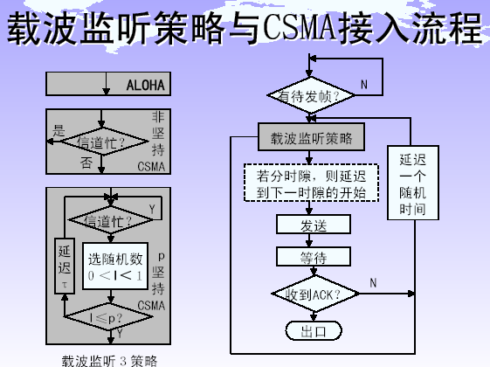

Slide 22
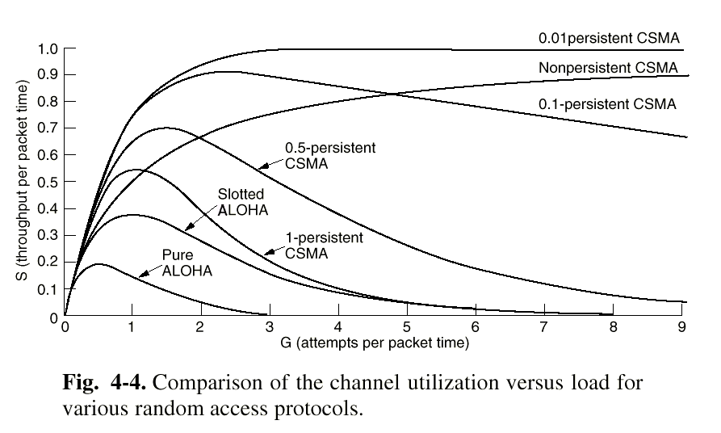

Slide 23
3 带冲突检测的载波监听多路访问协议CSMA/CD
引入原因
  当两个帧发生冲突时，两个被损坏帧继续传送毫无意义，而且信道无法被其他站点使用，对于有限的信道来讲，这是很大的浪费。如果站点边发送边监听，并在监听到冲突之后立即停止发送，可以提高信道的利用率，因此产生了CSMA/CD
原理
  站点使用CSMA协议进行数据发送；
  在发送期间如果检测到冲突，立即终止发送，并发出一个瞬间干扰信号，使所有的站点都知道发生了冲突；
  在发出干扰信号后，等待一段随机时间，再重复上述过程。

Slide 24
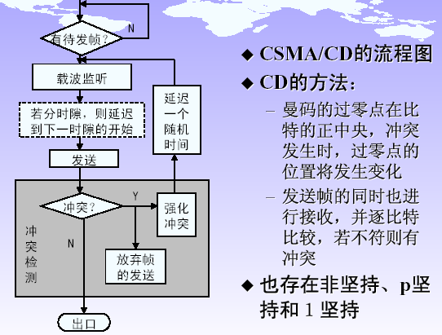

Slide 25
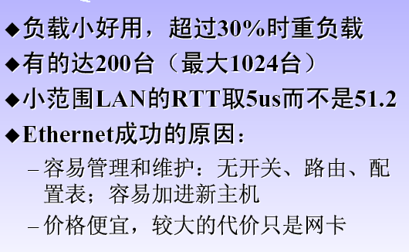

Slide 26
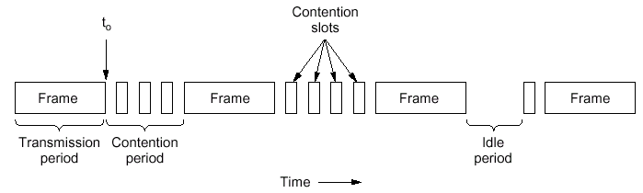
工作状态
  传输周期
  竞争周期
  空闲周期
冲突的检测
  一个站点确定发生冲突要花多少时间？
    最坏情况下，2倍电缆传输时间

Slide 27
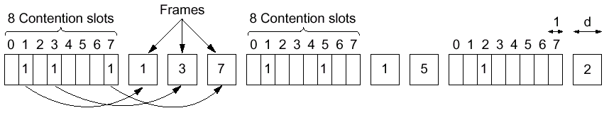
4 无冲突协议（Collision-Free Protocols）
基本位图协议（A Bit-Map Protocol）
  工作原理
    共享信道上有N个站，竞争周期分为N个时槽，如果一个站有帧发送，则在对应的时槽内发送比特1；
    N个时槽之后，每个站都知道哪个站要发送帧，这时按站序号发送。

Slide 28
  象这样在实际发送信息前先广播发送请求的协议称为预留协议（reservation protocol）
  效率
    轻负载下，效率为 d / (N + d)，数据帧由d个时间单位组成；
    重负载下，效率为 d / (d + 1)。
  缺点
    与站序号有关的不平等性，序号大的站得到的服务好（序号大的时延小）；
    每个站都有 1 比特的开销。

Slide 29
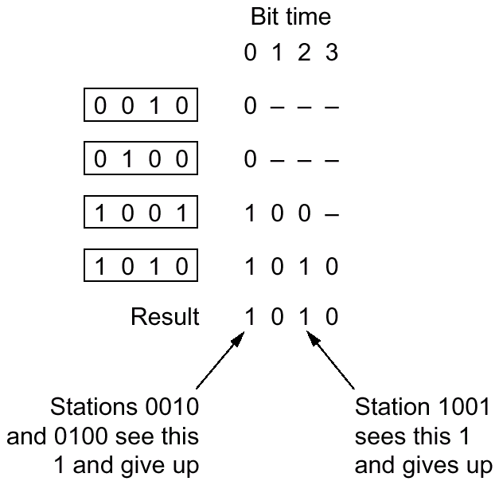
二进制倒数法
（Binary Countdown）
  工作原理
    所有站的地址用等长二进制位串表示，若要占用信道，则广播该位串；
    不同站发的地址中的位做“或”操作，一旦某站了解到比本站地址高位更高的位置被置为“1”，便放弃发送请求。
  效率
    d / (d + log₂N)

Slide 30
5 有限竞争协议（Limited-Contention Protocols）
占用信道的策略
  竞争方法
    例，CSMA；
    轻负载下，发送延迟小；重负载下，信道效率低。
  无冲突方法
    例，基本位图法；
    轻负载下，发送延迟大；重负载下，信道效率高。
  有限竞争方法
    结合以上两种方法，轻负载下使用竞争，重负载下使用无冲突方法。
    Fig. 4-8，减少竞争的站的数目可以增加获取信道的概率；
    基本思路：将站分组，组内竞争；
    问题：如何分组？

Slide 31
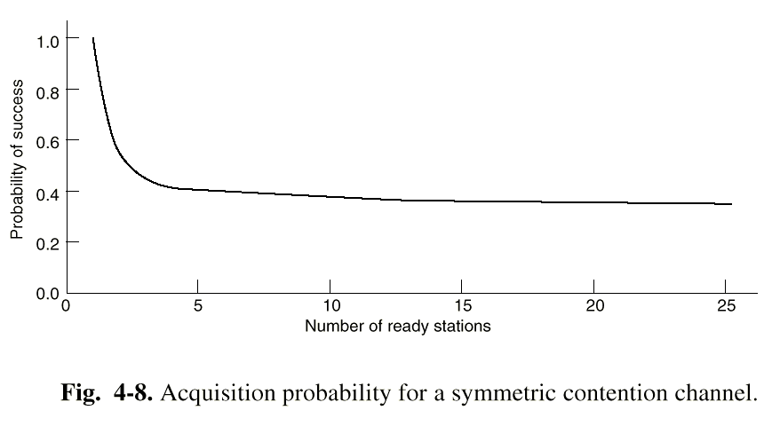

Slide 32
适应树搜索协议（The Adaptive Tree Walk Protocol）
  工作原理
    站点组织成二叉树；
    一次成功传输之后，第0槽全部站可竞争信道，只有一个站要使用信道则发送；有冲突则在第1槽内半数站（2以下站）参与竞争。如其中之一获得信道，本帧后的时槽留给3以下的站；如发生冲突，继续折半搜索。
  当系统负载很重时，从根结点开始竞争发生冲突的概率非常大。为提高效率，可以从中间结点开始竞争。问题：搜索应该从树的哪一级开始？

Slide 33
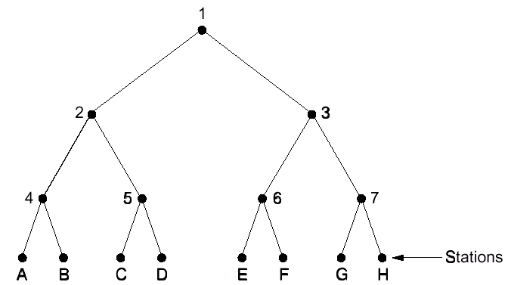

Slide 34
6 无线局域网协议
无线局域网产生背景
  笔记本电脑的普及促进了无线局域网的发展
  portable ≠ mobile
  要做到真正的移动，需要使用无线信号进行通信。
无线局域网的特点
  基于蜂窝（cell）的通信
  每个蜂窝内只有一个信道（与蜂窝电话不同）
  一个站点发送的信号，只能被它周围一定范围内的站点接收到
  短距离传输

Slide 35
无线局域网与有线局域网不同，具有
  隐藏站点问题（hidden station problem）
    由于站点距离竞争者太远，从而不能发现潜在介质竞争者的问题称为隐藏站点问题。
    Fig. 4-11(a)，A向B发送数据的过程中，C由于收不到A的数据，也可以向B发送数据，导致B接收发生冲突。
  暴露站点问题（exposed station problem）
    由于非竞争者距离发送站点太近，从而导致介质非竞争者不能发送数据的问题称为暴露站点问题。
    Fig. 4-11(b)，B向A发送数据，被C监听到，导致C不能向D发送数据。

Slide 36

无线局域网的特殊问题
这种未能检测出媒体上已存在的信号的问题
叫做隐蔽站问题(hidden station problem)
A 的作用范围
C 的作用范围
A
B
C
D
当 A 和 C 检测不到无线信号时，都以为 B 是空闲的，
因而都向 B 发送数据，结果发生碰撞。

Slide 37
无线局域网的特殊问题
其实 B 向 A 发送数据并不影响 C 向 D 发送数据
这就是暴露站问题(exposed station problem)
B 的作用范围
C 的作用范围
？
A
B
C
D
B 向 A 发送数据，而 C 又想和 D 通信。
C 检测到媒体上有信号，于是就不敢向 D 发送数据。

Slide 38
2. 对信道进行预约
源站 A 在发送数据帧之前先发送一个短的控制帧，
叫做请求发送 RTS (Request To Send)，它包括
源地址、目的地址和这次通信（包括相应的确认帧）
所需的持续时间。
802.11 允许要发送数据的站对信道进行预约。
A 的作用范围
B 的作用范围
RTS
RTS
C
A
B
D
E

Slide 39
2. 对信道进行预约
若媒体空闲，则目的站 B 就发送一个响应控制帧，
叫做允许发送 CTS (Clear To Send)，它包括这次
通信所需的持续时间（从 RTS 帧中将此持续时间
复制到 CTS 帧中）。
802.11 允许要发送数据的站对信道进行预约。
A 收到 CTS 帧后就可发送其数据帧。
A 的作用范围
B 的作用范围
CTS
CTS
C
A
B
D
E

Slide 40
传统的CSMA协议不适合于无线局域网，需要特殊的MAC子层协议
  CSMA
    在电缆上，信号传播给所有站点
    CSMA只判断本发送站点是否有活跃发送站点
    冲突被发送站点发现
    某一时刻，信道上只能有一个有效数据帧
  无线局域网
    信号只能被发送站点周围一定范围内的站点接收
    MAC子层协议需要尽量保证接收站点周围一定范围内只有一个发送站点。
    冲突被接收站点发现
    某一时刻，信道上可以有多可有效数据帧

Slide 41
MACA（Multiple Access with Collision Avoidance）
  是IEEE 802.11无线局域网标准的基础
  基本思想：发送站点刺激接收站点发送应答短帧，从而使得接收站点周围的站点监听到该帧，并在一定时间内避免发送数据
  基本过程
    A向B发送RTS（Request To Send）帧，A周围的站点在一定时间内不发送数据，以保证CTS帧返回给A；
    B向A回答CTS（Clear To Send）帧，B周围的站点在一定时间内不发送数据，以保证A发送完数据；
    A开始发送
    若发生冲突，采用二进制指数后退算法等待随机时间，再重新开始。

Slide 42
MACAW
  对MACA协议做了改进，提高了性能
  主要改进
    对每个成功传输的数据帧，都要产生确认帧
    增加了（发送站点的）载波监听（解决RTS冲突）
    发生冲突后，针对每个数据流（相同源和目的地址）执行后退算法，而不是针对每个站点
    发生拥塞时，站点间交互信息

Slide 43
小结
关键问题：在MAC子层，如何解决多个站点争用共享信道？
信道分配方式：静态（FDM、WDM、TDM），动态
多路访问协议
  ALOHA：纯ALOHA、分槽ALOHA，（冲突危险区）
  CAMA：1-坚持型CSMA、非坚持型CSMA、 p-坚持型CSMA（分槽协议）
  CSMA/CD
无冲突协议、有限竞争协议
无线局域网协议

Slide 44
6.4 局域网的IEEE 802系列标准
6.4.1 IEEE 802协议
  IEEE 802系列标准定义了若干种LAN，包括对物理层、MAC子层的定义和描述。它的组成如下：
    802.1 基本介绍和接口原语定义
    802.2 逻辑链路控制（LLC）子层
    802.3 采用CSMA/CD技术的局域网
    802.4 采用令牌总线（Token Bus）技术的局域网
    802.5 采用令牌环（Token Ring）技术的局域网

Slide 45
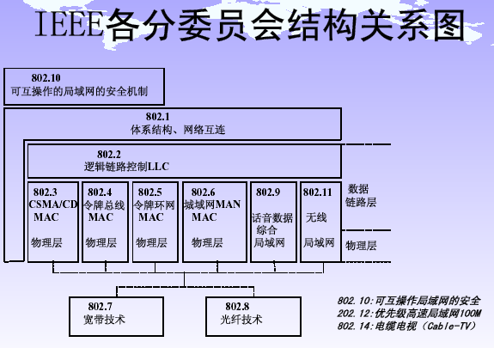
6.4 局域网的IEEE 802系列标准（2）
802标准在网络体系结构中的位置

Slide 46
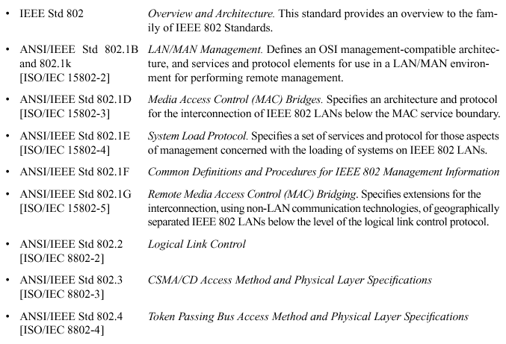
IEEE 802 family

Slide 47
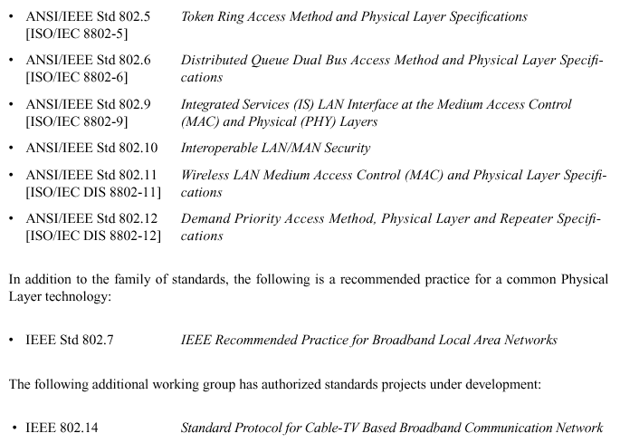

Slide 48
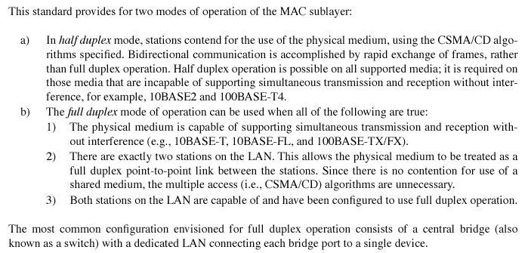

Slide 49
数据链路层的两个子层
为了使数据链路层能更好地适应多种局域网标准，802 委员会就将局域网的数据链路层拆成两个子层：
  逻辑链路控制 LLC (Logical Link Control)子层
  媒体接入控制 MAC (Medium Access Control)子层。
与接入到传输媒体有关的内容都放在 MAC子层，而 LLC 子层则与传输媒体无关，不管采用何种协议的局域网对 LLC 子层来说都是透明的

Slide 50
局域网对 LLC 子层
是透明的
LLC 子层看不见
下面的局域网
网络层
网络层
逻辑链路控制
LLC
LLC
数据
链路层
媒体接入控制
MAC
局 域 网
MAC
物理层
物理层
站点 1
站点 2

Slide 51
LAN的参考模型
  逻辑链路控制子层 LLC（Logical Link Control）
    引入LLC子层的原因：
      MAC子层只提供尽力而为的数据报服务，不提供确认机制和流量控制（滑动窗口），有些情况下，这种服务足够，如支持IP协议；当需要确认和流控的时候，这种服务就不能满足，需要LLC。
    LLC子层提供确认机制和流量控制；
    LLC隐藏了不同802MAC子层的差异，为网络层提供单一的格式和接口；
    LLC提供三种服务选项：
      unreliable datagram service,
      acknowledged datagram service,
      reliable connection-oriented service.
    LLC帧头基于HDLC协议
    Fig. 4-33

Slide 52
  介质访问控制子层 MAC（Medium Access Control）
    Data encapsulation (transmit and receive)
      Framing (frame boundary delimitation, frame synchronization)
      Addressing (handling of source and destination addresses)
      Error detection (detection of physical medium transmission errors)
    Media Access Management
      Medium allocation (collision avoidance)
      Contention resolution (collision handling)

Slide 53
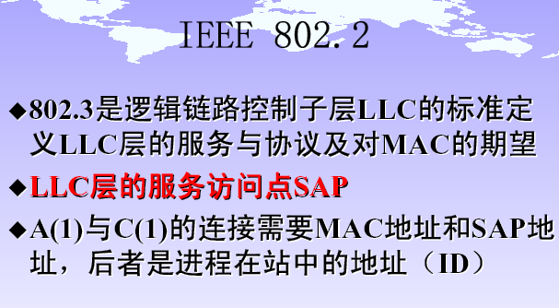

Slide 54
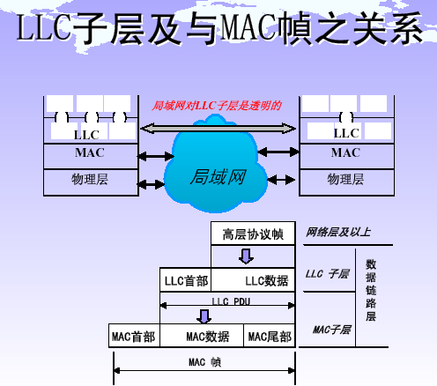

Slide 55
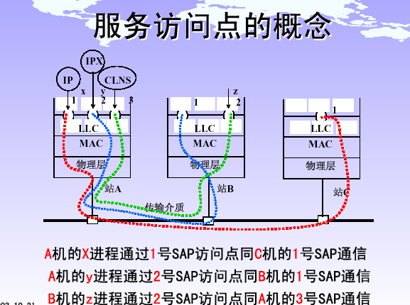

Slide 56
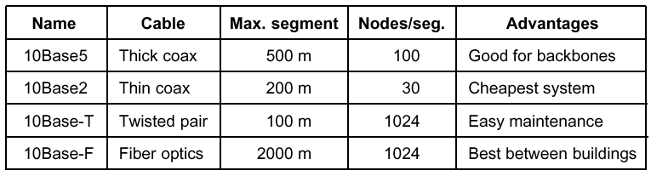
6.4.2 IEEE 802.3 和 Ethernet
历史
  ALOHA系统
  ALOHA + 载波监听
  Xerox 设计了2.94Mbps的采用CSMA/CD协议的Ethernet
  Xerox, DEC, Intel共同制定了10Mbps的CSMA/CD以太网标准
  IEEE定义了采用1-坚持型CSMA/CD技术的802.3局域网标准，速率从1M到10Mbps，802.3标准与以太网协议略有差别。
802.3采用的电缆标准

Slide 57
1. 两个标准
  DIX Ethernet V2 是世界上第一个局域网产品（以太网）的规约。
  IEEE 的 802.3 标准。
  DIX Ethernet V2 标准与 IEEE 的 802.3 标准只有很小的差别，因此可以将 802.3 局域网简称为“以太网”。
  严格说来，“以太网”应当是指符合 DIX Ethernet V2 标准的局域网

Slide 58
以后一般不考虑 LLC 子层
由于TCP/IP 体系经常使用的局域网是 DIX Ethernet V2 而不是 802.3 标准中的几种局域网，因此现在 802 委员会制定的逻辑链路控制子层 LLC（即 802.2 标准）的作用已经不大了。
很多厂商生产的网卡上就仅装有 MAC 协议而没有 LLC 协议。

Slide 59
传统以太网的连接方法
传统以太网可使用的传输媒体有四种：
  铜缆（粗缆或细缆）
  铜线（双绞线）
  光缆
这样，以太网就有四种不同的物理层。
以太网媒体接入控制 MAC
10BASE5
粗缆
10BASE2
细缆
10BASE-T
双绞线
10BASE-F
光缆

Slide 60
铜缆或铜线连接到以太网
的示意图
主机箱
主机箱
主机箱
网卡
DB-15
连接器
收发器电缆
双绞线
收发器
插入式
分接头
BNC 连接器
插口
RJ-45
插头
内导体
MAU
MDI
集线器
外导体屏蔽层
保护外层
BNC T 型接头

Slide 61
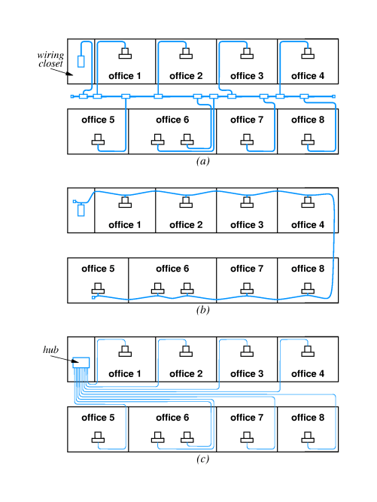
Caption: Illustration of computers in eight offices wired with (a) thick, (b) thin, and (c) 10Base-T (twisted pair) Ethernet. Wires can run above the ceiling or under a raised floor. A wiring closet may contain a hub or equipment used for network monitoring, control, or debugging.

Slide 62

以太网的最大作用距离
网段 1
500 m
网段 3
50 m
转发器
500 m
50 m
转发器
750 m
250 m
转发器
转发器
网段 2
50 m
500 m

Slide 63
细缆以太网 10BASE2
用更便宜的直径为 5 mm 的细同轴电缆(特性阻抗仍为 50 W)，可代替粗同轴电缆。
将媒体连接单元 MAU 和媒体相关接口 MDI都安装在网卡上，取消了外部的 AUI电缆。
细缆直接用标准 BNC T 型接头连接到网卡上的 BNC 连接器的插口。

Slide 64
网卡的作用
网络接口板又称为通信适配器(adapter)或网络接口卡 NIC (Network Interface Card)，或“网卡”。
网卡的重要功能：
  进行串行/并行转换。
  对数据进行缓存。
  在计算机的操作系统安装设备驱动程序。
  实现以太网协议。

Slide 65
计算机通过网卡
和局域网进行通信
计算机
高
速
缓
存
CPU
存储器
网络接口卡
（网卡）
至局域网
串行通信
I/O 总线
并行通信

Slide 66
网卡的功能
数据的封装与解封 发送时将上一层交下来的数据加上首部和尾部，成为以太网的帧。接收时将以太网的帧剥去首部和尾部，然后送交上一层。
链路管理 主要是 CSMA/CD 协议的实现。
编码与译码 即曼彻斯特编码与译码。

Slide 67
星形网 10BASE-T
不用电缆而使用无屏蔽双绞线。每个站需要用两对双绞线，分别用于发送和接收。
在星形网的中心则增加了一种可靠性非常高的设备，叫做集线器(hub)。
集线器使用了大规模集成电路芯片，因此这样的硬件设备的可靠性已大大提高了。

Slide 68
以太网在局域网中的统治地位
10BASE-T 的通信距离稍短，每个站到集线器的距离不超过 100 m。
这种 10 Mb/s 速率的无屏蔽双绞线星形网的出现，既降低了成本，又提高了可靠性。
10BASE-T 双绞线以太网的出现，是局域网发展史上的一个非常重要的里程碑，它为以太网在局域网中的统治地位奠定了牢固的基础。

Slide 69
集线器的一些特点
集线器是使用电子器件来模拟实际电缆线的工作，因此整个系统仍然像一个传统的以太网那样运行。
使用集线器的以太网在逻辑上仍是一个总线网，各工作站使用的还是 CSMA/CD 协议，并共享逻辑上的总线。
集线器很像一个多端口的转发器，工作在物理层。

Slide 70
具有三个端口的集线器
集
线
器
双绞线
网卡
网卡
网卡
工作站
工作站
工作站

Slide 71
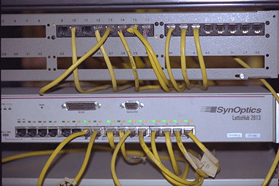
Caption: 10Base-T hub, with 10Base-T cables connecting computers to the hub.

Slide 72
以太网的 MAC 层
在局域网中，硬件地址又称为物理地址，或 MAC 地址。
802 标准所说的“地址”严格地讲应当是每一个站的“名字”或标识符。
但鉴于大家都早已习惯了将这种 48 bit 的“名字”称为“地址”，所以本书也采用这种习惯用法，尽管这种说法并不太严格。

Slide 73
第 1 字节
第 6 字节
十六进制表示的 EUI-48 地址： AC-DE-48-00-00-80
二进制表示的 EUI-48 地址：
机构惟一标志符 OUI
扩展标志符
字节顺序
第 1
第 2
第 3
第 4
第 5
第 6
802.5
802.6
高位在前
10101100 11011110 01001000 00000000 00000000 10000000
最高位
最先发送
最低位
最高位
最低位
最后发送
I/G 比特
字节顺序
第 1
第 2
第 3
第 4
第 5
第 6
802.3
802.4
低位在前
00110101 01111011 00010010 00000000 00000000 00000001
最低位
最先发送
最高位
最低位
最高位
最后发送
I/G 比特

Slide 74

网卡上的硬件地址
路由器由于同时连接到两个网络上，
因此它有两块网卡和两个硬件地址。
1A-24-F6-54-1B-0E
00-00-A2-A4-2C-02
路由器
20-60-8C-C7-75-2A
08-00-20-47-1F-E4
20-60-8C-11-D2-F6

Slide 75
网卡检查 MAC 地址
网卡从网络上每收到一个 MAC 帧就首先用硬件检查 MAC 帧中的 MAC 地址.
  如果是发往本站的帧则收下，然后再进行其他的处理。
  否则就将此帧丢弃，不再进行其他的处理。
“发往本站的帧”包括以下三种帧：
  单播(unicast)帧（一对一）
  广播(broadcast)帧（一对全体）
  多播(multicast)帧（一对多）

Slide 76
两种不同的 MAC 帧格式
常用的以太网MAC帧格式有两种标准 ：
  DIX Ethernet V2 标准
  IEEE 的 802.3 标准
最常用的 MAC 帧是以太网 V2 的格式。

Slide 77
这种 802.3 + 802.2 帧已经较少使用
IP 数据报
IP 层
当长度/类型字段
表示长度时
字节
1
1
1
802.2
LLC 帧
控制 数 据
LLC 子层
DSAP
SSAP
字节
6
6
2
1
1
1
43 ~ 1497
4
802.3
MAC 帧
目的地址
源地址
长度/类型
DSAP
SSAP
控制
数 据
FCS
MAC 子层
IP 数据报
IP 层
字节
6
6
2
46 ~ 1500
4
以太网 V2
MAC 帧
目的地址
源地址
类型
数 据
FCS
MAC 层
插入
8 字节
MAC 帧
物理层
7 字节
1 字节
…
10101010101010 10101010101010101011
前同步码
帧开始
定界符

Slide 78
以太网 V2 的 MAC 帧格式
目的地址字段 6 字节
IP 数据报
IP 层
字节
6
6
2
46 ~ 1500
4
以太网 V2
MAC 帧
目的地址
源地址
类型
数 据
FCS
MAC 层
MAC 帧
物理层

Slide 79
以太网 V2 的 MAC 帧格式
源地址字段 6 字节
IP 数据报
IP 层
字节
6
6
2
46 ~ 1500
4
以太网 V2
MAC 帧
目的地址
源地址
类型
数 据
FCS
MAC 层
MAC 帧
物理层

Slide 80
以太网 V2 的 MAC 帧格式
类型字段用来标志上一层使用的是什么协议，
以便把收到的 MAC 帧的数据上交给上一层的这个协议。
类型字段 2 字节
IP 数据报
IP 层
字节
6
6
2
46 ~ 1500
4
以太网 V2
MAC 帧
目的地址
源地址
类型
数 据
FCS
MAC 层
MAC 帧
物理层

Slide 81
以太网 V2 的 MAC 帧格式
数据字段的正式名称是 MAC 客户数据字段
最小长度 64 字节 − 18 字节的首部和尾部 = 数据字段的最小长度
数据字段 46 ~ 1500 字节
IP 数据报
IP 层
字节
6
6
2
46 ~ 1500
4
以太网 V2
MAC 帧
目的地址
源地址
类型
数 据
FCS
MAC 层
MAC 帧
物理层

Slide 82
以太网 V2 的 MAC 帧格式
当传输媒体的误码率为 1×10⁻⁸ 时，
MAC 子层可使未检测到的差错小于 1×10⁻¹⁴。
FCS 字段 4 字节
IP 数据报
IP 层
字节
6
6
2
46 ~ 1500
4
以太网 V2
MAC 帧
目的地址
源地址
类型
数 据
FCS
MAC 层
MAC 帧
物理层
当数据字段的长度小于 46 字节时，
应在数据字段的后面加入整数字节的填充字段，
以保证以太网的 MAC 帧长不小于 64 字节。

Slide 83
以太网 V2 的 MAC 帧格式
在帧的前面插入的 8 字节中的第一个字段共 7 个字节，
是前同步码，用来迅速实现 MAC 帧的比特同步。
第二个字段是帧开始定界符，表示后面的信息就是MAC 帧。
IP 数据报
IP 层
字节
6
6
2
46 ~ 1500
4
以太网 V2
MAC 帧
目的地址
源地址
类型
数 据
FCS
MAC 层
插入
8 字节
MAC 帧
物理层
7 字节
1 字节
为了达到比特同步，
在传输媒体上实际传送的
要比 MAC 帧还多 8 个字节
…
10101010101010 10101010101010101011
前同步码
帧开始
定界符

Slide 84
无效的 MAC 帧
数据字段的长度与长度字段的值不一致；
帧的长度不是整数个字节；
用收到的帧检验序列 FCS 查出有差错；
数据字段的长度不在 46 ~ 1500 字节之间。
有效的 MAC 帧长度为 64 ~ 1518 字节之间。
对于检查出的无效 MAC 帧就简单地丢弃。以太网不负责重传丢弃的帧。

Slide 85
帧间最小间隔
帧间最小间隔为 9.6 μs，相当于 96 bit 的发送时间。
一个站在检测到总线开始空闲后，还要等待 9.6 μs 才能再次发送数据。
这样做是为了使刚刚收到数据帧的站的接收缓存来得及清理，做好接收下一帧的准备。

Slide 86
CSMA/CD 协议
最初的以太网是将许多计算机都连接到一根总线上。当初认为这样的连接方法既简单又可靠，因为总线上没有有源器件。
匹配电阻（用来吸收总线上传播的信号）
匹配电阻
只有 D 接受
B 发送的数据
A
B
C
D
E
不接受
B向 D
发送数据
不接受
接受
不接受

Slide 87
以太网的广播方式发送
总线上的每一个工作的计算机都能检测到 B 发送的数据信号。
由于只有计算机 D 的地址与数据帧首部写入的地址一致，因此只有 D 才接收这个数据帧。
其他所有的计算机（A, C 和 E）都检测到不是发送给它们的数据帧，因此就丢弃这个数据帧而不能够收下来。
具有广播特性的总线上实现了一对一的通信。

Slide 88
为了通信的简便
以太网采取了两种重要的措施
采用较为灵活的无连接的工作方式，即不必先建立连接就可以直接发送数据。
以太网对发送的数据帧不进行编号，也不要求对方发回确认。
  这样做的理由是局域网信道的质量很好，因信道质量产生差错的概率是很小的。

Slide 89
以太网提供的服务
以太网提供的服务是不可靠的交付，即尽最大努力的交付。
当目的站收到有差错的数据帧时就丢弃此帧，其他什么也不做。差错的纠正由高层来决定。
如果高层发现丢失了一些数据而进行重传，但以太网并不知道这是一个重传的帧，而是当作一个新的数据帧来发送。

Slide 90
载波监听多点接入/碰撞检测CSMA/CD
CSMA/CD 表示 Carrier Sense Multiple Access with Collision Detection。
“多点接入”表示许多计算机以多点接入的方式连接在一根总线上。
“载波监听”是指每一个站在发送数据之前先要检测一下总线上是否有其他计算机在发送数据，如果有，则暂时不要发送数据，以免发生碰撞。
总线上并没有什么“载波”。因此， “载波监听”就是用电子技术检测总线上有没有其他计算机发送的数据信号。

Slide 91
碰撞检测
“碰撞检测”就是计算机边发送数据边检测信道上的信号电压大小。
当几个站同时在总线上发送数据时，总线上的信号电压摆动值将会增大（互相叠加）。
当一个站检测到的信号电压摆动值超过一定的门限值时，就认为总线上至少有两个站同时在发送数据，表明产生了碰撞。
所谓“碰撞”就是发生了冲突。因此“碰撞检测”也称为“冲突检测”。

Slide 92
检测到碰撞后
在发生碰撞时，总线上传输的信号产生了严重的失真，无法从中恢复出有用的信息来。
每一个正在发送数据的站，一旦发现总线上出现了碰撞，就要立即停止发送，免得继续浪费网络资源，然后等待一段随机时间后再次发送。

Slide 93
强化碰撞
当发送数据的站一旦发现发生了碰撞时，除了立即停止发送数据外，还要再继续发送若干比特的人为干扰信号(jamming signal)，以便让所有用户都知道现在已经发生了碰撞。

Slide 94
重要特性
使用 CSMA/CD 协议的以太网不能进行全双工通信而只能进行双向交替通信（半双工通信）。
每个站在发送数据之后的一小段时间内，存在着遭遇碰撞的可能性。
这种发送的不确定性使整个以太网的平均通信量远小于以太网的最高数据率。

Slide 95
最短有效帧长
如果发生冲突，就一定是在发送的前 64 字节之内。
由于一检测到冲突就立即中止发送，这时已经发送出去的数据一定小于 64 字节。
以太网规定了最短有效帧长为 64 字节，凡长度小于 64 字节的帧都是由于冲突而异常中止的无效帧。

Slide 96
人为干扰信号
A 发送数据
B 发送数据
A
开始冲突
B
τ
T_{B}
信
道
占
用
时
间
A 检测
到冲突
数据帧
T_{J}
干扰信号
t
τ
B 也能够检测到冲突，并立即停止发送数据帧，接着就发送干扰信号。这里为了简单起见，只画出 A 发送干扰信号的情况。

Slide 97
电磁波在总线上的
有限传播速率的影响
当某个站监听到总线是空闲时，也可能总线并非真正是空闲的。
A 向 B 发出的信息，要经过一定的时间后才能传送到 B。
B 若在 A 发送的信息到达 B 之前发送自己的帧(因为这时 B 的载波监听检测不到 A 所发送的信息)，则必然要在某个时间和 A 发送的帧发生碰撞。
碰撞的结果是两个帧都变得无用。

Slide 98
1 km
A
B
t = 0
B 发送数据
碰撞
A 检测到发生碰撞
t = τ − δ
t
t = τ
单程端到端
传播时延记为τ
t = 2τ − δ
B 检测到发生碰撞

Slide 99
1 km
A
B
t = 0
B 发送数据
碰撞
A 检测到发生碰撞
t = τ − δ
t
t = τ
单程端到端
传播时延记为τ
t = 2τ − δ
B 检测到发生碰撞
t = 0
A 检测到
信道空闲
发送数据
A
B
t = τ − δ
B 检测到信道空闲
发送数据
A
B
A
B
t = τ − δ / 2
发生碰撞
t = τ
B 检测到发生碰撞
停止发送
A
B
STOP
t = 2τ − δ
A 检测到
发生碰撞
STOP
A
B

Slide 100
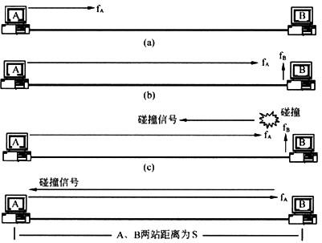

Slide 101
二进制指数后退算法（binary exponential backoff）
  算法
    将冲突发生后的时间划分为长度为51.2微秒的时槽
    发生第一次冲突后，各个站点等待 0 或 1 个时槽再开始重传；
    发生第二次冲突后，各个站点随机地选择等待0, 1, 2或3个时槽再开始重传；
    第 i 次冲突后，在 0 至 2^{i}-1 间随机地选择一个等待的时槽数，再开始重传；
    10次冲突后，选择等待的时槽数固定在0至2¹⁰-1间；
    16次冲突后，发送失败，报告上层。

Slide 102

6.5 扩展的局域网
6.5.1 在物理层扩展局域网
用多个集线器可连成更大的局域网
三个独立的碰撞域
一系
二系
三系
集线器
集线器
集线器

Slide 103
用多个集线器可连成更大的局域网
主干集线器
集线器
一系
二系
三系
集线器
集线器
集线器

Slide 104
用集线器扩展局域网
优点
  使原来属于不同碰撞域的局域网上的计算机能够进行跨碰撞域的通信。
  扩大了局域网覆盖的地理范围。
缺点
  碰撞域增大了，但总的吞吐量并未提高。
  如果不同的碰撞域使用不同的数据率，那么就不能用集线器将它们互连起来。

Slide 105
6.5.2 在数据链路层扩展局域网
在数据链路层扩展局域网是使用网桥。
网桥工作在数据链路层，它根据 MAC 帧的目的地址对收到的帧进行转发。
网桥具有过滤帧的功能。当网桥收到一个帧时，并不是向所有的端口转发此帧，而是先检查此帧的目的 MAC 地址，然后再确定将该帧转发到哪一个端口

Slide 106
1.网桥的工作原理
使用网桥带来的好处
优化网络。
扩大了物理范围。
提高安全性。
可互连不同物理层、不同 MAC 子层和不同速率（如10 Mb/s 和 100 Mb/s 以太网）的局域网。

Slide 107
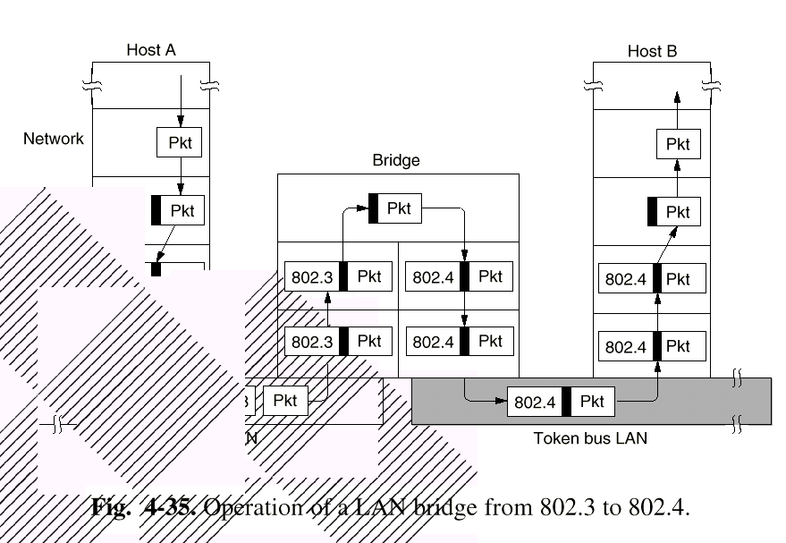
  连接k个不同LAN的网桥具有k个MAC子层和k个物理层。

Slide 108
互连时需要解决的相同问题
  不同LAN帧格式的转换；
    Fig. 4-36
  不同的LAN速率不同，网桥要有缓存能力；
  高层协议的计时器设置；
  不同的LAN支持的最大帧长度不同，分别为1500，8191，5000。解决办法：丢弃无法转发的帧。
三种不同的LAN互连共有九种组合
  Fig. 4-37
  动作
    格式转换和重新计算校验和
    变换位的顺序

Slide 109
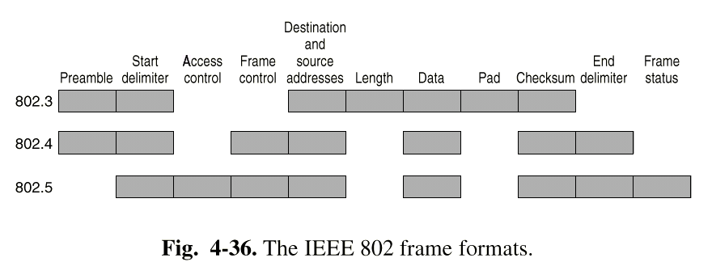

Slide 110
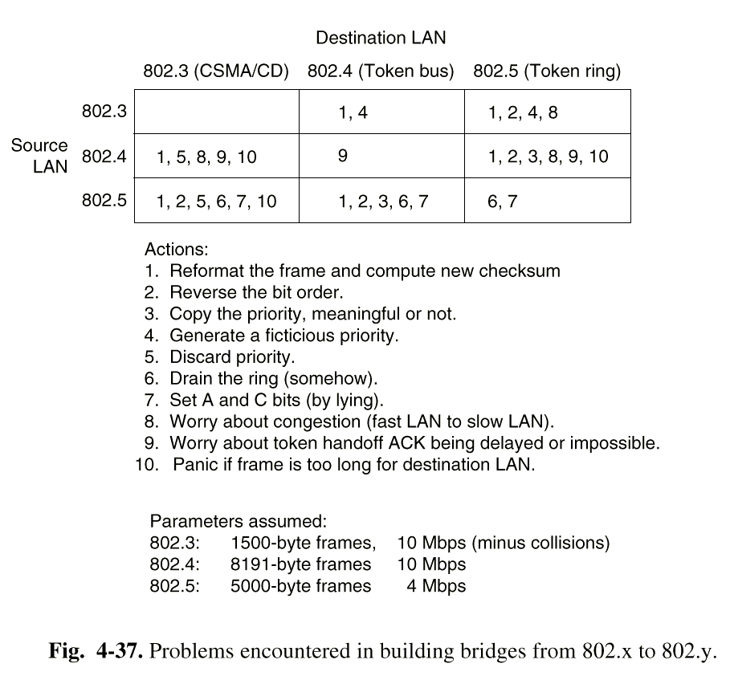

Slide 111
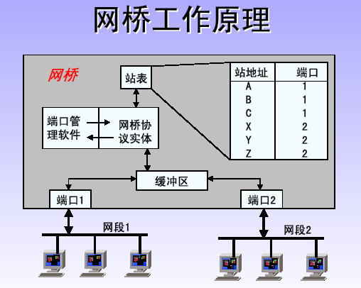

Slide 112
网桥应当按照以下算法
处理收到的帧和建立转发表
(1) 从端口 x 收到无差错的帧（如有差错即丢弃），在转发表中查找目的站 MAC 地址。
(2) 如有，则查找出到此 MAC 地址应当走的端口 d，然后进行(3)，否则转到(5)。
(3) 如到这个 MAC 地址去的端口 d = x，则丢弃此帧（因为这表示不需要经过网桥进行转发）。否则从端口 d 转发此帧。
(4) 转到(6)。
(5) 向网桥除 x 以外的所有端口转发此帧（这样做可保证找到目的站）。
(6) 如源站不在转发表中，则将源站 MAC 地址加入到转发表，登记该帧进入网桥的端口号，设置计时器。然后转到(8)。如源站在转发表中，则执行(7)。
(7) 更新计时器。
(8) 等待新的数据帧。转到(1)。

Slide 113
网桥在转发表中
登记以下三个信息
站地址：登记收到的帧的源 MAC 地址。
端口：登记收到的帧进入该网桥的端口号。
时间：登记收到的帧进入该网桥的时间。
转发表中的 MAC 地址是根据源 MAC 地址写入的，但在进行转发时是将此 MAC 地址当作目的地址。
  如果网桥现在能够从端口 x 收到从源地址 A 发来的帧，那么以后就可以从端口 x 将帧转发到目的地址 A。

Slide 114
使用网桥带来的缺点
存储转发增加了时延。
在MAC 子层并没有流量控制功能。
具有不同 MAC 子层的网段桥接在一起时时延更大。
网桥只适合于用户数不太多(不超过几百个)和通信量不太大的局域网，否则有时还会因传播过多的广播信息而产生网络拥塞。这就是所谓的广播风暴。

Slide 115
站 1
两个网桥之间还可使用一段点到点链路
站 2
用户层
用户层
①
⑨
IP
网桥 1
网桥 2
IP
②
⑧
MAC
MAC
R
R
MAC
A
④
DL
DL
MAC
⑥
B
③
⑦
物理层
物理层
物理层
物理层
物理层
物理层
LAN
LAN
⑤
① ⑨
用户数据
② ⑧
IP-H
③ ④ ⑥ ⑦
MAC-H
MAC-T
⑤
DL-H
DL-T

Slide 116
网桥和集线器（或转发器）不同
集线器在转发帧时，不对传输媒体进行检测。
网桥在转发帧之前必须执行 CSMA/CD 算法。
  若在发送过程中出现碰撞，就必须停止发送和进行退避。
  在这一点上网桥的接口很像一个网卡。但网桥却没有网卡。
由于网桥没有网卡，因此网桥并不改变它转发的帧的源地址。

Slide 117
2. 透明网桥
目前使用得最多的网桥是透明网桥(transparent bridge)。
“透明”是指局域网上的站点并不知道所发送的帧将经过哪几个网桥，因为网桥对各站来说是看不见的。
透明网桥是一种即插即用设备，其标准是 IEEE 802.1D。

Slide 118

透明网桥使用了支撑树算法
这是为了避免产生转发的帧在网络中不断地兜圈子。
⑤
⑥
网桥 1 转发的帧
F₁
F₂
网桥 2 转发的帧
局域网 2
③
④
不停地
兜圈子
网桥 1
网桥 2
A
①
网络资源白白消耗了
局域网 1
②
F
A 发出的帧

Slide 119
支撑树的得出
每隔几秒钟每一个网桥要广播其标识号(由生产网桥的厂家设定的一个惟一的序号)和它所知道的其他所有在网上的网桥。
支撑树算法选择一个网桥作为支撑树的根(例如，选择一个最小序号的网桥)，然后以最短路径为依据，找到树上的每一个结点。
当互连局域网的数目非常大时，支撑树的算法很花费时间。这时可将大的互连网划分为多个较小的互连网，然后得出多个支撑树。

Slide 120
3. 源路由网桥
透明网桥容易安装，但网络资源的利用不充分。
源路由(source route)网桥在发送帧时将详细的路由信息放在帧的首部中。
源站以广播方式向欲通信的目的站发送一个发现帧，每个发现帧都记录所经过的路由。
发现帧到达目的站时就沿各自的路由返回源站。源站在得知这些路由后，从所有可能的路由中选择出一个最佳路由。凡从该源站向该目的站发送的帧的首部，都必须携带源站所确定的这一路由信息。

Slide 121
4. 多端口网桥——以太网交换机
1990 年问世的交换式集线器(switching hub)，可明显地提高局域网的性能。
交换式集线器常称为以太网交换机(switch)或第二层交换机（表明此交换机工作在数据链路层）。
以太网交换机通常都有十几个端口。因此，以太网交换机实质上就是一个多端口的网桥，可见交换机工作在数据链路层。

Slide 122
以太网交换机的特点
以太网交换机的每个端口都直接与主机相连，并且一般都工作在全双工方式。
交换机能同时连通许多对的端口，使每一对相互通信的主机都能像独占通信媒体那样，进行无碰撞地传输数据。
以太网交换机由于使用了专用的交换结构芯片，其交换速率就较高。

Slide 123
独占传输媒体的带宽
对于普通 10 Mb/s 的共享式以太网，若共有 N 个用户，则每个用户占有的平均带宽只有总带宽(10 Mb/s)的 N 分之一。
使用以太网交换机时，虽然在每个端口到主机的带宽还是 10 Mb/s，但由于一个用户在通信时是独占而不是和其他网络用户共享传输媒体的带宽，因此对于拥有 N 对端口的交换机的总容量为 N×10 Mb/s。这正是交换机的最大优点。

Slide 124

用以太网交换机扩展局域网
万维网
服务器
100 Mb/s
路由器
至因特网
以太网
交换机
100 Mb/s
100 Mb/s
电子邮件
服务器
二系
三系
一系
集线器
集线器
集线器
10BASE-T

Slide 125
6.6 虚拟局域网
6.6.1 虚拟局域网的概念
虚拟局域网 VLAN 是由一些局域网网段构成的与物理位置无关的逻辑组。
  这些网段具有某些共同的需求。
  每一个 VLAN 的帧都有一个明确的标识符，指明发送这个帧的工作站是属于哪一个 VLAN。
虚拟局域网其实只是局域网给用户提供的一种服务，而并不是一种新型局域网。

Slide 126
以太网
交换机
C₃
A₄
B₃
VLAN₁
VLAN₂
VLAN₃
以太网
交换机
C₂
B₂
A₃
以太网
交换机
C₁
A₂
B₁
A₁
以太网
交换机
三个虚拟局域网 VLAN₁, VLAN₂
和 VLAN₃ 的构成

Slide 127
以太网
交换机
C₃
A₄
B₃
VLAN₁
VLAN₂
VLAN₃
以太网
交换机
C₂
B₂
A₃
以太网
交换机
C₁
A₂
B₁
A₁
以太网
交换机
当 B₁ 向 VLAN₂ 工作组内成员发送数据时，
工作站 B₂ 和 B₃ 将会收到广播的信息。
三个虚拟局域网 VLAN₁, VLAN₂
和 VLAN₃ 的构成

Slide 128
以太网
交换机
C₃
A₄
B₃
VLAN₁
VLAN₂
VLAN₃
以太网
交换机
C₂
B₂
A₃
以太网
交换机
C₁
A₂
B₁
A₁
以太网
交换机
B₁ 发送数据时，工作站 A₁, A₂ 和 C₁
都不会收到 B₁ 发出的广播信息。
三个虚拟局域网 VLAN₁, VLAN₂
和 VLAN₃ 的构成

Slide 129
以太网
交换机
C₃
A₄
B₃
VLAN₁
VLAN₂
VLAN₃
以太网
交换机
C₂
B₂
A₃
以太网
交换机
C₁
A₂
B₁
A₁
以太网
交换机
虚拟局域网限制了接收广播信息的工作站数，使得网络
不会因传播过多的广播信息(即“广播风暴”)而引起性能恶化。
三个虚拟局域网 VLAN₁, VLAN₂
和 VLAN₃ 的构成

Slide 130
6.6.2 虚拟局域网使用的
以太网帧格式
虚拟局域网协议允许在以太网的帧格式中插入一个 4 字节的标识符，称为 VLAN 标记(tag)，用来指明发送该帧的工作站属于哪一个虚拟局域网。
插入 4 字节的 VLAN 标记
字节
6
6
4
2
46 ~ 1500
4
802.3
MAC 帧
目地地址
源地址
长度/类型
数 据
FCS
MAC 帧
长度/类型 = 802.1Q 标记类型 标记控制信息
1 0 0 0 0 0 0 1 0 0 0 0 0 0 0 0 VID
2 字节
2 字节
用户优先级
CFI

Slide 131
IEEE802.1Q的定义：一些局域网网段构成的与物理位置无关的逻辑组，而这些网段具有某些共同的需要。每一个VLAN的帧都有一个明确的标识符，指明计算机属于哪一个VLAN。
标识符：IEEE802.3ac对以太网的帧进行了扩展，在帧结构中插入4字节的标识符。

Slide 132
6.7 高速以太网
6.7.1 100BASE-T 以太网
速率达到或超过 100 Mb/s 的以太网称为高速以太网。
在双绞线上传送 100 Mb/s 基带信号的星型拓扑以太网，仍使用 IEEE 802.3 的CSMA/CD 协议。100BASE-T 以太网又称为快速以太网(Fast Ethernet)。

Slide 133
100BASE-T 以太网的特点
可在全双工方式下工作而无冲突发生。因此，不使用 CSMA/CD 协议。
MAC 帧格式仍然是 802.3 标准规定的。
保持最短帧长不变，但将一个网段的最大电缆长度减小到 100 m。
帧间时间间隔从原来的 9.6 μs 改为现在的 0.96 μs。

Slide 134
三种不同的物理层标准
100BASE-TX
  使用 2 对 UTP 5 类线或屏蔽双绞线 STP。
100BASE-FX
  使用 2 对光纤。
100BASE-T4
  使用 4 对 UTP 3 类线或 5 类线。

Slide 135
6.7.2 吉比特以太网
允许在 1 Gb/s 下全双工和半双工两种方式工作。
使用 802.3 协议规定的帧格式。
在半双工方式下使用 CSMA/CD 协议（全双工方式不需要使用 CSMA/CD 协议）。
与 10BASE-T 和 100BASE-T 技术向后兼容。

Slide 136
吉比特以太网的物理层
1000BASE-X 基于光纤通道的物理层：
  1000BASE-SX SX表示短波长
  1000BASE-LX LX表示长波长
  1000BASE-CX CX表示铜线
1000BASE-T
  使用 4对 5 类线 UTP

Slide 137
载波延伸(carrier extension)
吉比特以太网在工作在半双工方式时，就必须进行碰撞检测。
由于数据率提高了，因此只有减小最大电缆长度或增大帧的最小长度，才能使参数 a 保持为较小的数值。
吉比特以太网仍然保持一个网段的最大长度为 100 m，但采用了“载波延伸”的办法，使最短帧长仍为 64 字节（这样可以保持兼容性），同时将争用时间增大为 512 字节。

Slide 138
在短 MAC 帧后面加上载波延伸
凡发送的 MAC 帧长不足 512 字节时，就用一些特殊字符填充在帧的后面，使MAC 帧的发送长度增大到 512 字节，但这对有效载荷并无影响。
接收端在收到以太网的 MAC 帧后，要将所填充的特殊字符删除后才向高层交付。
前同步码
目地地址
源地址
数据长度
数 据
FCS
载波延伸
MAC 帧的最小值 = 64 字节
加上载波延伸使 MAC 帧长度 = 争用期长度512 字节
在以太网上实际传输的帧长

Slide 139
分组突发
当很多短帧要发送时，第一个短帧要采用上面所说的载波延伸的方法进行填充。
随后的一些短帧则可一个接一个地发送，只需留有必要的帧间最小间隔即可。这样就形成可一串分组的突发，直到达到 1500 字节或稍多一些为止。
将突发计时器设定为 1500 字节
争用期 512 字节
载波
监听
载波延伸
发送的
数据
分组#1 RRRRRRRR 分组#2 RRRR 分组#3 RRR 分组#4

Slide 140
全双工方式
当吉比特以太网工作在全双工方式时（即通信双方可同时进行发送和接收数据），不使用载波延伸和分组突发。

Slide 141
吉比特以太网的配置举例
中央服务器
100 Mb/s 链路
吉比特
交换
集线器
1 Gb/s 链路
百兆比特或吉比特集线器

Slide 142
6.7.3 10 吉比特以太网
10 吉比特以太网与 10 Mb/s，100 Mb/s 和 1 Gb/s 以太网的帧格式完全相同。
10 吉比特以太网还保留了 802.3 标准规定的以太网最小和最大帧长，便于升级。
10 吉比特以太网不再使用铜线而只使用光纤作为传输媒体。
10 吉比特以太网只工作在全双工方式，因此没有争用问题，也不使用 CSMA/CD 协议。

Slide 143
吉比特以太网的物理层
局域网物理层 LAN PHY。局域网物理层的数据率是 10.000 Gb/s。
可选的广域网物理层 WAN PHY。广域网物理层具有另一种数据率，这是为了和所谓的“Gb/s”的 SONET/SDH（即OC-192/STM-64）相连接。
  为了使 10 吉比特以太网的帧能够插入到 OC-192/STM-64 帧的有效载荷中，就要使用可选的广域网物理层，其数据率为 9.95328 Gb/s。

Slide 144
端到端的以太网传输
10 吉比特以太网的出现，以太网的工作范围已经从局域网（校园网、企业网）扩大到城域网和广域网，从而实现了端到端的以太网传输。
这种工作方式的好处是：
  成熟的技术
  互操作性很好
  在广域网中使用以太网时价格便宜。
  统一的帧格式简化了操作和管理。

Slide 145
以太网从 10 Mb/s 到
10 Gb/s 的演进
以太网从 10 Mb/s 到 10 Gb/s 的演进证明了以太网是：
可扩展的（从 10 Mb/s 到 10 Gb/s）。
灵活的（多种传输媒体、全/半双工、共享/交换）。
易于安装。
稳健性好。

Slide 146
6.8 其他种类的高速局域网
6.8.1 100VG-AnyLAN 局域网
  使用集线器的 100 Mb/s 高速局域网
6.8.2 光纤分布式数据接口 FDDI
(Fiber Distributed Data Interface)
  使用光纤作为传输媒体的令牌环形网
6.8.3 高性能并行接口 HIPPI
(HIgh-Performance Parallel Interface)
  主要用于超级计算机与一些外围设备（如海量存储器、图形工作站等）的高速接口
6.8.4 光纤通道(Fibre Channel)

Slide 147

6.9 无线局域网
无线局域网的组成
有固定基础设施的无线局域网
802.x
局域网
分配系统 DS
门桥
门桥
因特网
接入点 AP
接入点 AP
基本服务集
BSS
基本服务集
BSS
A
B
漫游
扩展的服务集 ESS

Slide 148
一个基本服务集 BSS 包括一个基站和若干个移动站，
所有的站在本 BSS 以内都可以直接通信，
但在和本 BSS 以外的站通信时都要通过本 BSS 的基站。
有固定基础设施的无线局域网
802.x
局域网
分配系统 DS
门桥
门桥
因特网
接入点 AP
接入点 AP
基本服务集
BSS
基本服务集
BSS
A
B
扩展的服务集 ESS

Slide 149
基本服务集中的基站叫做
接入点 AP (Access Point)
其作用和网桥相似。
有固定基础设施的无线局域网
802.x
局域网
分配系统 DS
门桥
门桥
因特网
接入点 AP
接入点 AP
基本服务集
BSS
基本服务集
BSS
A
B
扩展的服务集 ESS

Slide 150
一个基本服务集可以是孤立的，也可通过接入点 AP
连接到一个主干分配系统 DS (Distribution System)，
然后再接入到另一个基本服务集，构成
扩展的服务集ESS (Extended Service Set)。
802.x
局域网
分配系统 DS
门桥
门桥
因特网
接入点 AP
接入点 AP
基本服务集
BSS
基本服务集
BSS
A
B
扩展的服务集 ESS

Slide 151
ESS 还可通过叫做门桥(portal)为无线用户提供
到非 802.11 无线局域网（例如，到有线连接
的因特网）的接入。门桥的作用就相当于一个网桥。
802.x
局域网
分配系统 DS
门桥
门桥
因特网
接入点 AP
接入点 AP
基本服务集
BSS
基本服务集
BSS
A
B
扩展的服务集 ESS

Slide 152
移动站 A 从某一个基本服务集漫游到
另一个基本服务集，而仍然可保持与
另一个移动站 B 进行通信。
802.x
局域网
分配系统 DS
门桥
门桥
因特网
接入点 AP
接入点 AP
基本服务集
BSS
基本服务集
BSS
A
B
扩展的服务集 ESS

Slide 153
无固定基础设施的无线局域网
自组网络(ad hoc network)
自组网络没有上述基本服务集中的接入点 AP 而是由一些处于平等状态的移动站之间相互通信组成的临时网络。
转发结点
转发结点
转发结点
B
C
D
自组网络
目的结点
E
A
F
源结点

Slide 154
移动自组网络的应用前景
在军事领域中，携带了移动站的战士可利用临时建立的移动自组网络进行通信。
这种组网方式也能够应用到作战的地面车辆群和坦克群，以及海上的舰艇群、空中的机群。
当出现自然灾害时，在抢险救灾时利用移动自组网络进行及时的通信往往很有效的，

Slide 155
移动自组网络
和移动 IP 并不相同
移动 IP 技术使漫游的主机可以用多种方式连接到因特网。
移动 IP 的核心网络功能仍然是基于在固定互联网中一直在使用的各种路由选择协议。
移动自组网络是将移动性扩展到无线领域中的自治系统，它具有自己特定的路由选择协议，并且可以不和因特网相连。

Slide 156
802.11 标准中的物理层
1997 年 IEEE 制订出无线局域网的协议标准的第一部分，802.11。在1999年又制订了剩下的两部分，802.11a 和 802.11b。
802.11 的物理层有以下三种实现方法：
  跳频扩频 FHSS
  直接序列扩频 DSSS
  红外线 IR

Slide 157
802.11 标准中的物理层（续）
802.11a 的物理层工作在 5 GHz频带，采用正交频分复用 OFDM，它也叫做多载波调制技术（载波数可多达 52 个）。可以使用的数据率为 6, 9, 12, 18, 24, 36, 48 和 56 Mb/s。
802.11b 的物理层使用工作在 2.4 GHz 的直接序列扩频技术，数据率为 5.5 或 11 Mb/s。

Slide 158
802.11 的 MAC 层
MAC 层通过协调功能来确定在基本服务集 BSS 中
的移动站在什么时间能发送数据或接收数据。
无争用服务
点协调功能 PCF
(Point Coordination Function)
争用服务
MAC 层
分布协调功能 DCF
(Distributed Coordination Function)
(CSMA/CA)
2.4 GHz
FHSS
1 Mb/s
2 Mb/s
2.4 GHz
DSSS
1 Mb/s
2 Mb/s
IR
1 Mb/s
2 Mb/s
5 GHz
OFDM
6, 9, 12,
18, 24, 36,
48, 54 Mb/s
2.4 GHz
DSSS
5.5 Mb/s
11 Mb/s
物理层
IEEE 802.11
802.11a
802.11b

Slide 159
802.11 的 MAC 层在物理层之上包括两个子层
无争用服务
点协调功能 PCF
(Point Coordination Function)
争用服务
MAC 层
分布协调功能 DCF
(Distributed Coordination Function)
(CSMA/CA)
2.4 GHz
FHSS
1 Mb/s
2 Mb/s
2.4 GHz
DSSS
1 Mb/s
2 Mb/s
IR
1 Mb/s
2 Mb/s
5 GHz
OFDM
6, 9, 12,
18, 24, 36,
48, 54 Mb/s
2.4 GHz
DSSS
5.5 Mb/s
11 Mb/s
物理层
IEEE 802.11
802.11a
802.11b

Slide 160
DCF 子层在每一个结点使用 CSMA 机制的分布式接入算法，让各个站通过争用信道来获取发送权。因此 DCF 向上提供争用服务。
无争用服务
点协调功能 PCF
(Point Coordination Function)
争用服务
MAC 层
分布协调功能 DCF
(Distributed Coordination Function)
(CSMA/CA)
2.4 GHz
FHSS
1 Mb/s
2 Mb/s
2.4 GHz
DSSS
1 Mb/s
2 Mb/s
IR
1 Mb/s
2 Mb/s
5 GHz
OFDM
6, 9, 12,
18, 24, 36,
48, 54 Mb/s
2.4 GHz
DSSS
5.5 Mb/s
11 Mb/s
物理层
IEEE 802.11
802.11a
802.11b

Slide 161
PCF 子层使用集中控制的接入算法将发送数据权
轮流交给各个站从而避免了碰撞的产生
无争用服务
点协调功能 PCF
(Point Coordination Function)
争用服务
MAC 层
分布协调功能 DCF
(Distributed Coordination Function)
(CSMA/CA)
2.4 GHz
FHSS
1 Mb/s
2 Mb/s
2.4 GHz
DSSS
1 Mb/s
2 Mb/s
IR
1 Mb/s
2 Mb/s
5 GHz
OFDM
6, 9, 12,
18, 24, 36,
48, 54 Mb/s
2.4 GHz
DSSS
5.5 Mb/s
11 Mb/s
物理层
IEEE 802.11
802.11a
802.11b

